Slide 1
«УСЛЫШАТЬ ТИШИНУ» искусственный интеллект, собирающий данные о состоянии пациента
Заместитель министра здравоохранения Тульской области
ЗАХАРОВ АЛЕКСЕЙ ВИКТОРОВИЧ

Slide 2


Предистория
Глухие пациенты
Слышащие пациенты
Трудно читать
Базовых знаний мало
Сложно понять медицинские термины
Сложно объяснить врачу свое состояние
Трудно понять назначения
Переводчик РЖЯ - редкость на приеме
Время приема выходит за рамки
Растет нагрузка на врача
Не осознают свое состояние
Забывают жалобы
Отвечают на другие вопросы
Сложно объяснить врачу свое состояние
Трудно понять назначения
Время приема выходит за рамки
Растет нагрузка на врача

Slide 3
Область внедрения обоснование решения
Область
Медицина - электронная регистратура Доктор.71
Решение
Пациент записывается к врачу
ПО проводит опрос по жалобам
Результаты передаются врачу до приема
Обоснование
Быстро
Экономно
Глубокий опрос
Понятно и просто
Объективно

Slide 4
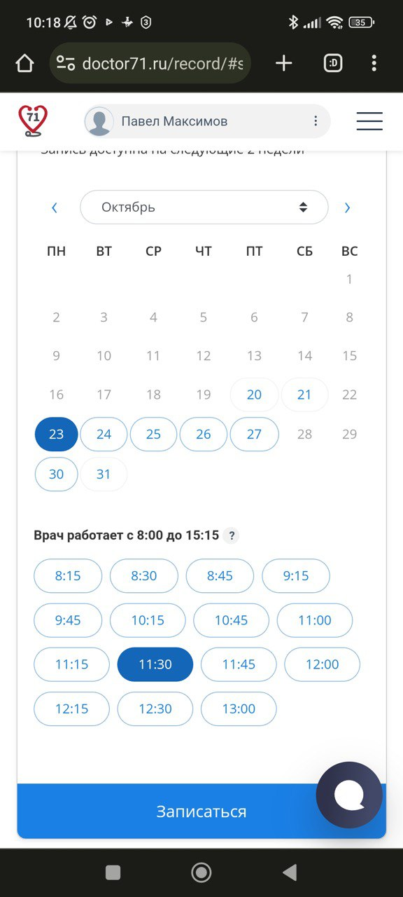
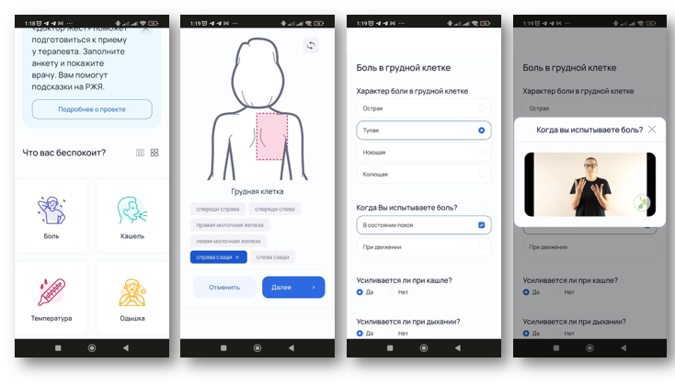
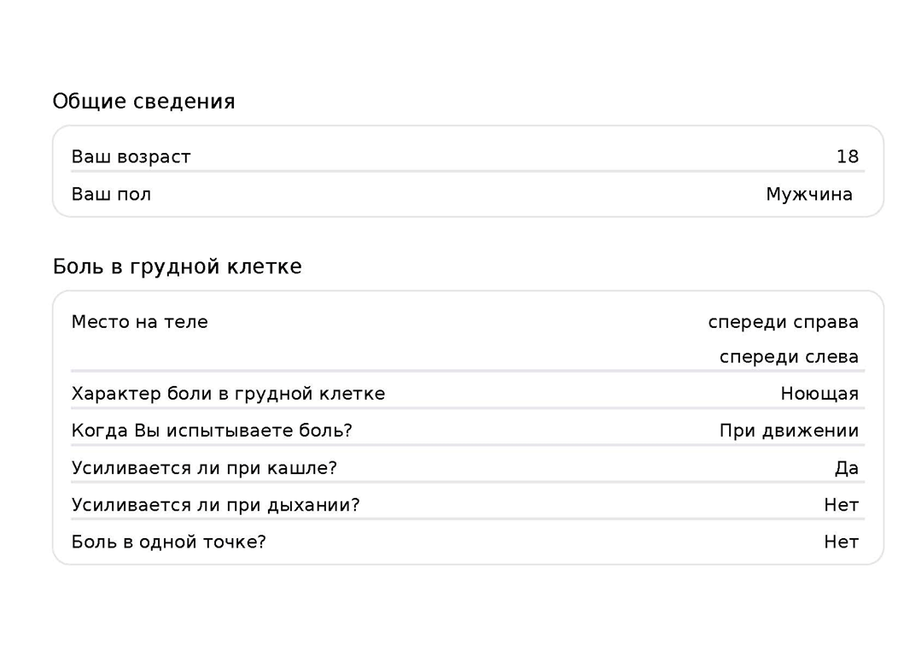
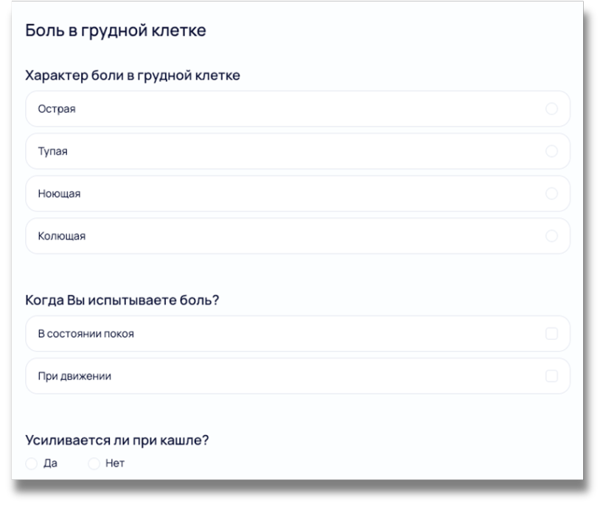
Работа технологии
Пациент
Врач

Slide 5
Стек технологий
Клиентская часть
Серверная часть
YandexCloud
Html5
Python
JavaScript
TensorFlow
ClickHous
Adaptive Layout
PHP8
Laravel
Mysql

Slide 6
Этапы разработки
1 Разработка ментальной карты посещения врача
2 Преобразование в ориентированный взвешенный граф
3 Разработка модели обучения и принятия решения
4 Тестирование и пилотные испытания
5 Внедрение
6 Подведение промежуточных итогов

Slide 7
Цель и задачи
Цель
системный, полный и структурный сбор данных о состоянии пациента, достаточных для постановки врачом адекватных состоянию пациента диагноза и назначений
Рост качества медицинских услуг
Рост удовлетворенности пациента
Сокращение нагрузки на врача
Переоценка бюджета времени приема
Снижение нагрузки на систему здравоохранения
Задачи

Slide 8
Развитие на 2024 г.
Подготовка к приему у иных врачей
- 6 врачей женских консультаций: гинеколог, эндокринолог, терапевт, офтальмолог, генетик, репродуктолог
- Детские врачи: педиатр
Учёт всех причин посещения
- Жалобы на состояние здоровья, анализы, обследования, прививки, диспансеризации, получение справок, направлений, заключений, рецептов и др.
Подготовка к медицинским манипуляциям
- Обследования: УЗИ, МРТ, колоноскопия и др.
- Более 600 видов анализов: крови, мочи, спермы, мокроты, кала и др.
- Физиопроцедуры
- Малые операции

Slide 9
Результаты внедрения: пациенты
3 000 раз
5 минут
9,7 из 10
пациенты воспользовались программой
среднее время прохождения опроса
экспертная оценка полноты опроса
8,9 баллов
на 34%
средний балл удовлетворенности пациентами приемом
выросло количество пациентов, соблюдающих рекомендации врача

Slide 10
Результаты внедрения: бюджет времени врача
в 77%
в 89%
100%
приемов у врача не возникает дополнительных вопросов
случаев врач сразу
приступает к осмотру пациента
врачей отметили сокращение нагрузки
в 80%
на 3,5 минуты
2 в смену
3200 в год
случаев врач не вышел за рамки времени приёма глухого пациента
сократилось время приема среди всех пациентов
количество дополнительных пациентов

Slide 11
Результаты внедрения: реализация национальных приоритетов РФ
1
2
3
4
5
6
7
8
Инновация, собственная уникальная разработка
Не имеет аналогов в России и мире
Цифровая трансформация медицины
Усиление нашей конкурентоспособности на мировой арене
Сохранение населения, его здоровья и благополучия
Снижение смертности
Рост продолжительности здоровой жизни
Обеспечение равных прав для всех

Slide 12
Спасибо за внимание!

